Slide 1
Maquinas eléctricas.

Slide 2
Entre las principales aplicaciones del fenómeno del electromagnetismo y de la inducción electromagnética, se encuentran las máquinas eléctricas, o sea, aquellas máquinas que transforman:

Slide 3
- La energía eléctrica en energía mecánica los motores.
- La energía mecánica en energía eléctrica los generadores.

Slide 4
A este importante grupo de máquinas que se definen como giratorias, debido a que una de sus partes constitutivas gira sobre sí misma.

Slide 5
Se agrega otro importante grupo de máquinas, que basándose en el fenómeno de inducción electromagnética, no tienen partes en movimiento y se definen entonces como estáticas.

Slide 6
CLASIFICACIÓN DE LAS MÁQUINAS ELÉCTRICAS
MÁQUINAS
ESTÁTICAS
TRANSFORMADORES
CONVERTIDORES
E INVERSORES
MÁQUINAS
GIRATORIAS
GENERADORES
MOTORES

Slide 7
Generador eléctrico.

Slide 8
Es una maquina que transforma la energía mecánica en energía eléctrica.

Slide 9
EL GENERADOR DE CORRIENTE CONTINUA
Definición. Es una máquina eléctrica giratoria que transforma la energía mecánica en eléctrica.
Los componentes principales de un generador de Corriente continua:
1. Devanado de campo o inductor.
2. Devanado de armadura o inducido.

Slide 10
La función de cada una de las partes principales de un generador de C.C., se describe a continuación:
Devanado de Campo o Inductor (parte estática). Su principal función es la de producir el flujo o campo magnético necesario para que se produzca una fuerza electromotriz (FEM).
Armadura o Inducido (parte giratoria). Su función es cortar las líneas de flujo magnéticas creadas por el inductor. Esta acción origina que se induzca una FEM en la armadura.

Slide 11
Partes complementarias importantes:
3. Conmutador o colector.
4. Carbones o escobillas.

Slide 12
Conmutador o Colector. Tiene la función de rectificar la corriente que se induce en la armadura bajo la forma de C.A. para obtener C.C., en cierto modo se puede decir que el conmutador es quien da la característica de máquina de C.C.
Carbones o Escobillas. Su función es servir como medio por el cual se toma la corriente continua que proviene del conmutador hacia un circuito externo (carga).

Slide 13
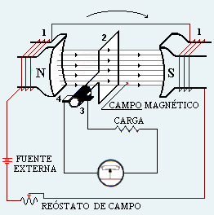

Slide 14
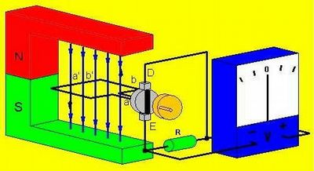
Posición 1
Conmutador y escobillas (D y E)

Slide 15
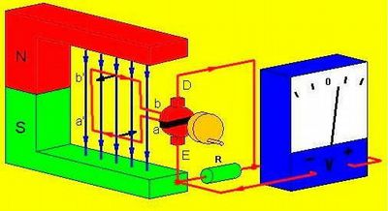
Posición 2

Slide 16
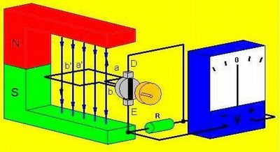
Posición 3

Slide 17
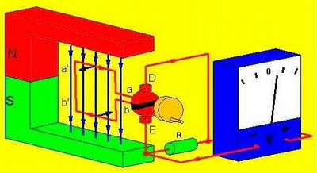
Posición 4

Slide 18
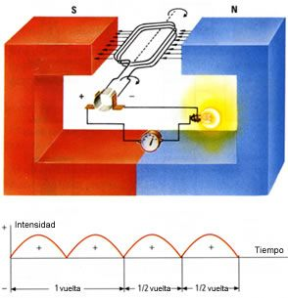

Slide 19
Generador de corriente alterna
También es conocido con el nombre de alternador y su funcionamiento se basa en el electromagnetismo. Se llama alterna porque en este caso el valor de la corriente inducida cambia de positivo a negativo.

Slide 20
EL GENERADOR DE CORRIENTE ALTERNA.
Definición. Es una máquina eléctrica giratoria que transforma la energía mecánica en eléctrica.
Los componentes principales de un generador de Corriente alterna:
1. Devanado de campo o inductor.
2. Devanado de armadura o inducido.

Slide 21
Partes complementarias importantes:
3. Anillos rozantes.
4. Carbones o escobillas.

Slide 22
Producción de la corriente alterna.

Slide 23
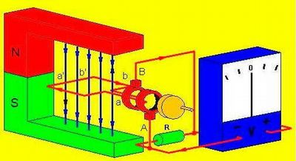
Posición 1.
Anillos rozantes y carbones.

Slide 24
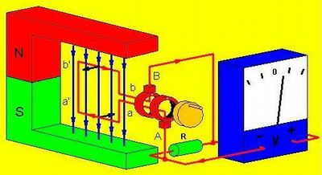
Posición 2.

Slide 25
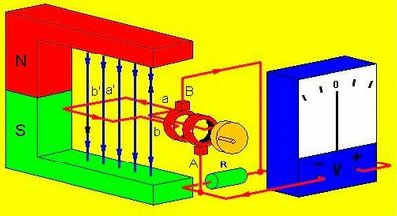
Posición 3.

Slide 26
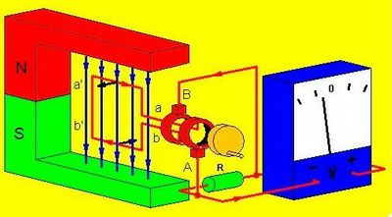
Posición 4.

Slide 27
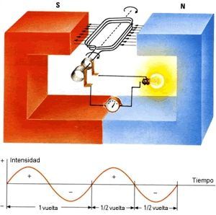

Slide 28
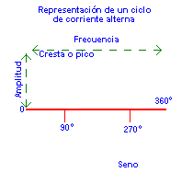

Slide 29
